Slide 1


CHƯƠNG 1. VÌ SAO PHẢI HỌC LỊCH SỬ
TIẾT 1 - BÀI 1 LỊCH SỬ VÀ CUỘC SỐNG
Giáo viên: Nguyễn Thu Hiền

Slide 2
MỤC TIÊU BÀI HỌC
1. Nêu được khái niệm lịch sử và môn Lịch sử.
2. Hiểu được lịch sử là những gì đã diễn ra trong quá khứ
3. Giải thích được vì sao cần phải học lịch sử.

Slide 3


NỘI DUNG
01
02
03
LỊCH SỬ LÀ GÌ?
VÌ SAO PHẢI HỌC LỊCH SỬ
LUYỆN TẬP VÀ VẬN DỤNG

Slide 4
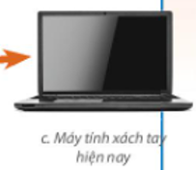
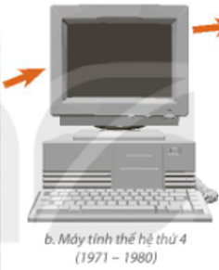
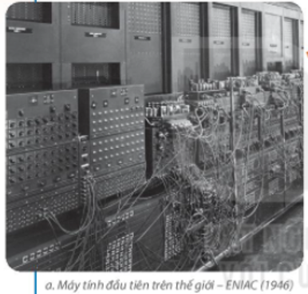
KHỞI ĐỘNG
Hãy chỉ ra những điểm thay đổi của máy tính điện tử? Sự thay đổi theo thời gian như vậy được hiểu là gì?

Slide 5



Hãy chỉ ra những điểm thay đổi của máy tính điện tử? Sự thay đổi theo thời gian như vậy được hiểu là gì?
Thay đổi về trọng lượng
Thay đổi về kích thước
Sự thay đổi theo thời gian của máy tính điện tử đó chính là lịch sử của máy tính

Slide 6


I. Lịch sử là gì?
Thảo luận với bạn cùng bàn trong vòng 3 phút về 2 khái niệm: Lịch sử và môn lịch sử là gì?

Slide 7


I. Lịch sử là gì?
Lịch sử là những gì đã xảy ra trong quá khứ.
Môn lịch sử là môn khoa học tìm hiểu về lịch sử loài người, bao gồm toàn bộ những hoạt động của con người và xã hội loài người trong quá khứ.

Slide 8



Thảo luận: Lịch sử và môn Lịch sử
“Nếu Lịch sử được ví như cuốn Đại Việt sử ký toàn thư đồ sộ, thì “Môn Lịch sử” chỉ được ví như một cuốn sách Lịch sử lớp 6 mà em đang học.”
Hãy chỉ ra những điểm khác nhau giữa Lịch sử và môn Lịch sử?
“Nếu Lịch sử được ví như cuốn Đại Việt sử ký toàn thư đồ sộ, thì “Môn Lịch sử” chỉ được ví như một cuốn sách Lịch sử lớp 6 mà em đang học.”
Hãy chỉ ra những điểm khác nhau giữa Lịch sử và môn Lịch sử Đối tượng tiếp nhận: (dành cho ai, đối tượng nào?) __________________________________________________________________________ Độ rộng, hẹp: (khoảng thời gian được viết, độ dài, ngắn…) __________________________________________________________________________ Cách viết: (hình minh họa, dễ hiểu hay khó hiểu…) __________________________________________________________________________ Mục đích: (để học, để thi, để hiểu biết, phục vục nghiên cứu,…) __________________________________________________________________________
Đối tượng tiếp nhận: (dành cho ai, đối tượng nào?
Độ rộng, hẹp: (khoảng thời gian được viết, độ dài, ngắn…)
Cách viết: (hình minh họa, dễ hiểu hay khó hiểu…)
Mục đích: (để học, để thi, để hiểu biết, phục vục nghiên cứu,…)

Slide 9
Lịch sử và quá khứ khác nhau như thế nào?
Hãy dựa vào định nghĩa và hình minh họa, chỉ ra điểm khác nhau giữa Quá khứ và Lịch sử
Quá khứ
Lịch sử

Slide 10

I. LỊCH SỬ LÀ GÌ?
QUÁ KHỨ
Là tất cả những gì CÓ THẬT đã xảy ra trước thời điểm hiện tại
LỊCH SỬ
Là NHẬN THỨC của con người về quá khứ dựa trên các nguồn tư liệu
MÔN LỊCH SỬ
Là môn học trong nhà trường giúp học sinh hình thành CÁCH NHẬN THỨC về quá khứ.

Slide 11
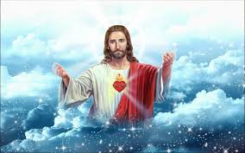


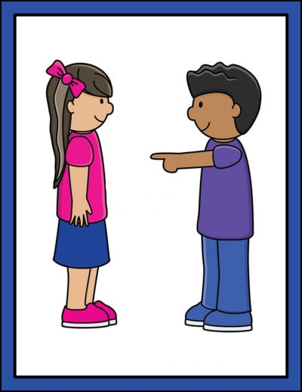
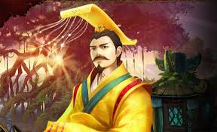
Ai là người đã tạo ra lịch sử?
Do tất cả mọi người tạo nên
Do một đấng siêu nhiên sáng tạo
Do các vị hoàng đế và các vĩ nhân tạo nên
Do chính bạn tạo nên

Slide 12
II. Vì sao phải học lịch sử?
Hoạt động theo nhóm: xem đoạn video và cho biết vì sao phải học lịch sử?

Slide 13
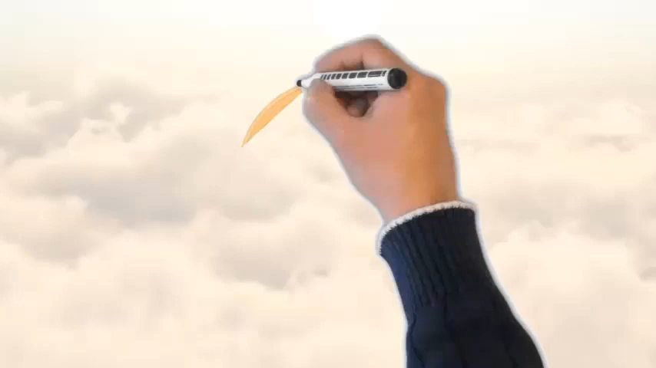

Slide 14
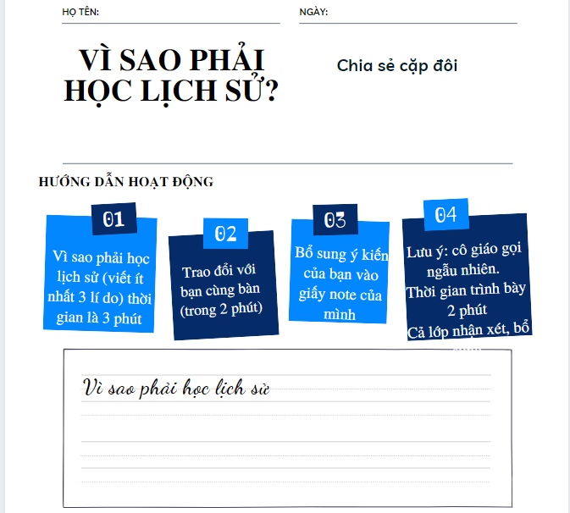
II. Vì sao phải học lịch sử?

Slide 15

II. Vì sao phải học lịch sử?
- Học lịch sử để biết cội nguồn tổ tiên, quê hương, đất nước; hiểu được ông cha ta đã phải lao động, sáng tạo, đấu tranh để có đất nước ngày nay.
- Rút ra những bài học kinh nghiệm của quá khứ nhằm phục vụ cuộc sống hiện tại và tương lai.

Slide 16
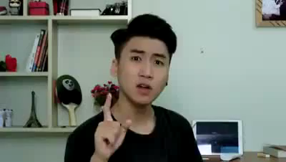
Em hãy xem video sau và cho biết vì sao có sự khác biệt giữa thời xưa và thời nay của bố mẹ và con cái?

Slide 17

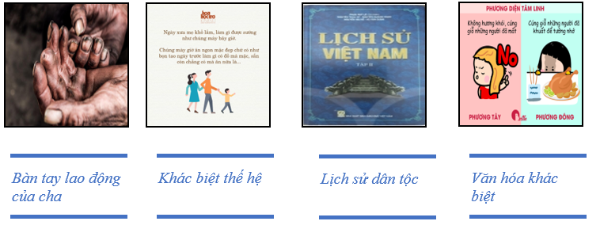
II. Vì sao phải học lịch sử?
Còn lí do nào để học lịch sử nữa?

Slide 18

- Học lịch sử để hòa hợp với với mọi người. Ví dụ: năm 2022 nhưng bố mẹ vẫn nói “bằng tuổi con, ngày xưa bố/mẹ…” và chính các em cũng sẽ trân trọng những điều hiện tại bố mẹ, người thân dành cho mình.
- Học lịch sử để tôn trọng sự khác biệt giữa mọi người…

Slide 19









TIÊU DIỆT
CORONA VIRUS
1
2
3
4
5

Slide 20




20
19
18
17
16
15
14
13
12
11
10
09
08
07
06
05
04
03
02
01
00
1. LỊCH SỬ ĐƯỢC HIỂU LÀ
Tất cả những gì đã xảy ra trong quá khứ
Những truyện cổ tích được truyền miệng
Những bản ghi chép hay tranh, ảnh còn được lưu giữ lại.
Sự tưởng tượng của con người về quá khứ của mình

Slide 21
20
19
18
17
16
15
14
13
12
11
10
09
08
07
06
05
04
03
02
01
00
2. LỊCH SỬ LOÀI NGƯỜI MÀ CHÚNG TA NGHIÊN CỨU, HỌC TẬP NỘI DUNG GÌ?
Là những gì đã xảy ra và đang xảy ra của loài người
Là quá khứ
Là toàn bộ hoạt động của loài người từ khi xuất hiện đến nay
Là những gì xảy ra và sẽ xảy ra của loài người

Slide 22
20
19
18
17
16
15
14
13
12
11
10
09
08
07
06
05
04
03
02
01
00
3. AI LÀ CHỦ THỂ SÁNG TẠO RA LỊCH SỬ
Vạn vật
Chúa trời
Thượng đế
Con người

Slide 23
20
19
18
17
16
15
14
13
12
11
10
09
08
07
06
05
04
03
02
01
00
4. CÂU THƠ
“DÂN TA PHẢI BIẾT SỬ TA
CHO TƯỜNG GỐC TÍCH NƯỚC NHÀ VIỆT NAM ”
LÀ CỦA AI?
Phạm Văn Đồng
Hồ Chí Minh
Tôn Đức Thắng
Võ Nguyên Giáp

Slide 24
20
19
18
17
16
15
14
13
12
11
10
09
08
07
06
05
04
03
02
01
00
5. Ý NÀO DƯỚI ĐÂY KHÔNG PHẢN ÁNH ĐÚNG Ý NGHĨA CỦA VIỆC HỌC LỊCH SỬ?
Học lịch sử để biết về nguồn cội của bản thân, gia đình, dòng họ và dân tộc.
Học lịch sử để biết quá trình hình thành và phát triển của mỗi ngành, lĩnh vực.
Học lịch sử để biết được quá trình tiến hóa của muôn loài
Học lịch sử để đúc kết được những bài học kinh nghiệm của quá khứ phục vụ cho hiện tại và tương lai.

Slide 25
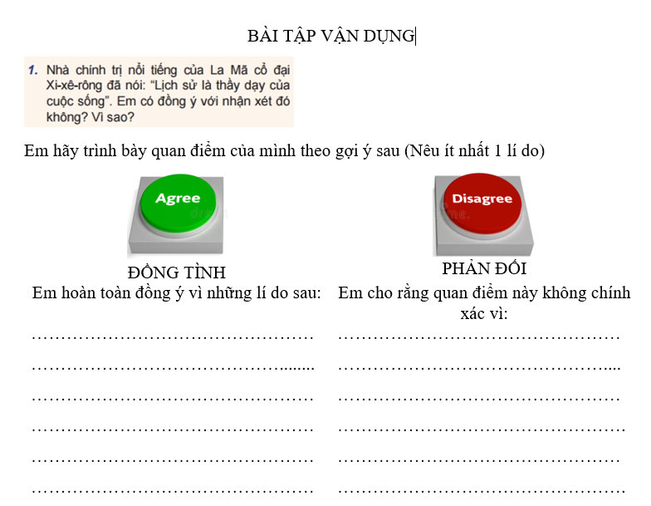
VẬN DỤNG

Slide 26
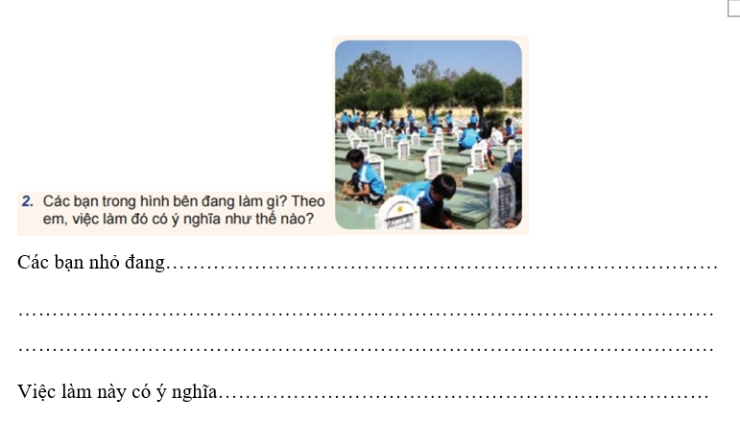
VẬN DỤNG

Slide 27
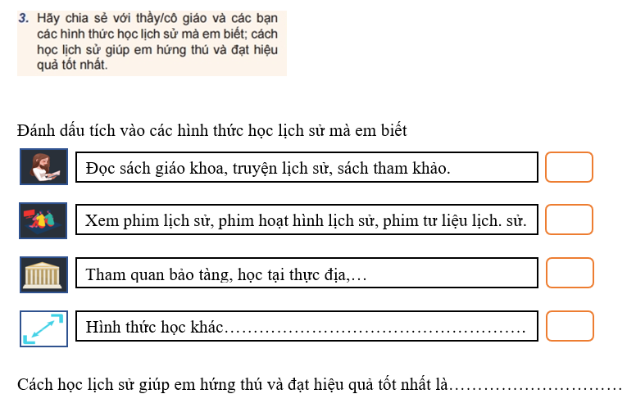
VẬN DỤNG

Slide 28
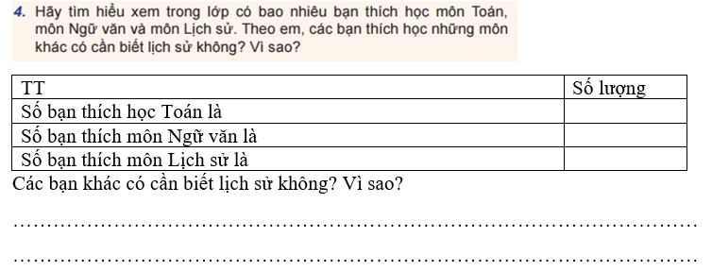
VẬN DỤNG

Slide 29


